Slide 1
حاج حمید دادگسترنیا یا عمو حمید من
سازنده : محمد صالح دادگسترنیا

Slide 2
پسراول شان می گویند:
آقای دادگسترنیا همیشه به پدر و مادرشان احترام زیادی می گذاشتند و سعی می کردند در کار های مختلف به آنها کمک بکنند و حتی می گفتند بهتر است ما سعی کنیم مراقب پدر و مادرمان باشیم و قبل از آن که از ما چیزی بخواهند ، و درخواستی بکنند ، بفهمیم چه چیزی نیاز دارند و برای آنها فراهم کنیم.
مثلا اگر فکر می کردند که پدر و مادرشان به وسیله ای نیاز دارند ، قبل از آنکه بگویند آن وسیله را برای ما بخرید ، خودشان می رفتند و آن وسیله را برای آنها تهیه می کردند یا می خریدند.

Slide 3
عموحمید و ترس
پسردومشان می گویند :
عموحمید خودش که از هیچ چیز نمی ترسید هیچ وقت! دیگران را هم از ترس دور می کرد و به نترسیدن تشویق می کرد.
مثلا به من می گفتند : ( سوسک که ترس نداره برو با دست بگیرش من هم البته من هم این کار را می کردم.) یا با تشویق پریدن از بعضی جاها ترس از ارتفاع را برای من از بین می بردند و حتی با کارهای دیگر ترس از چیز های دیگر را.
خلاصه شجاعت ویژگی همه ی مردان خداست و البته دیگران را هم به نترسیدن هدایت می کنند.

Slide 4
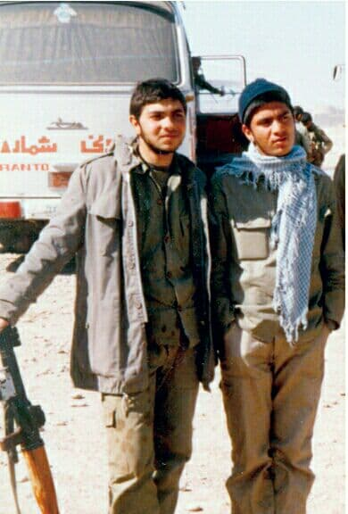
حاج حمید دادگسترنیا در جبهه

Slide 5
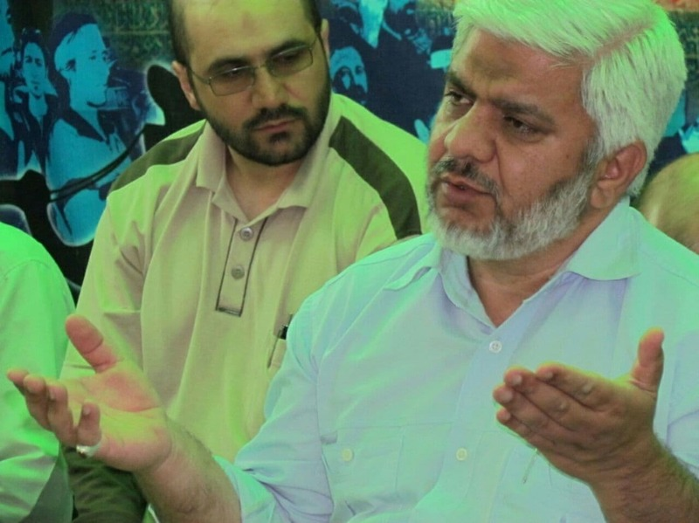
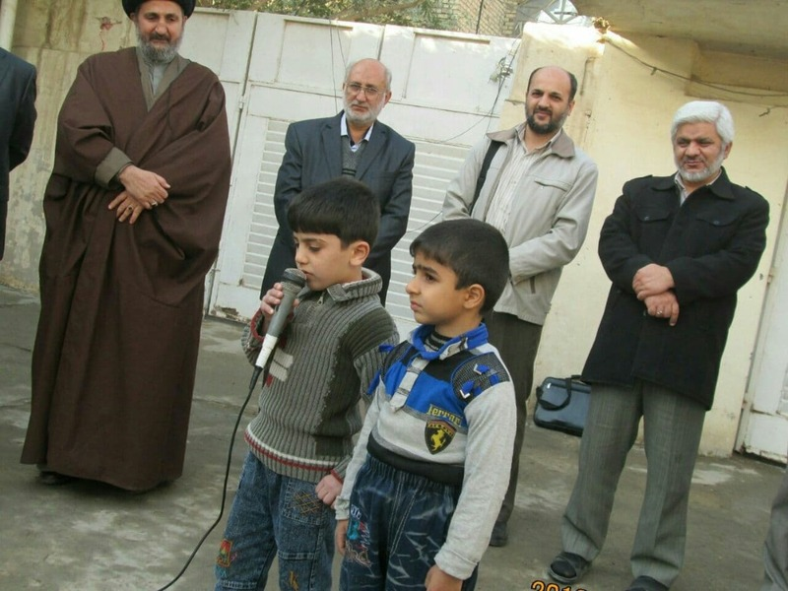
حاج حمید دادگسترنیا

Slide 6
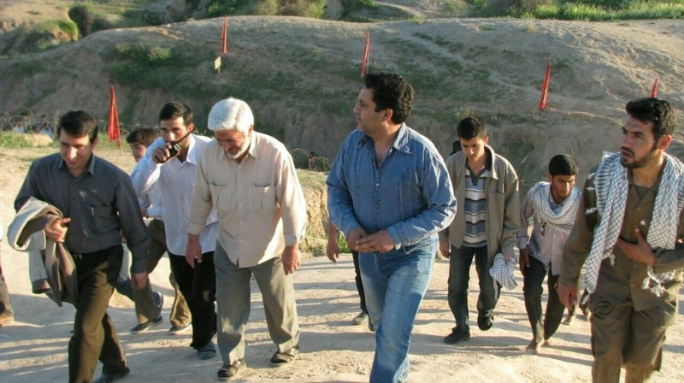
حاج حمید دادگسترنیا در مناطق جنگی

Slide 7
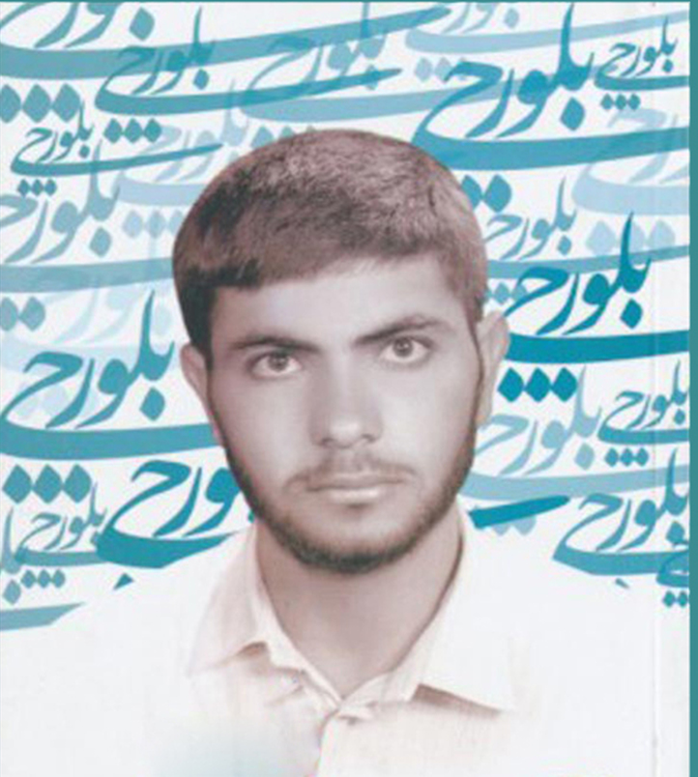
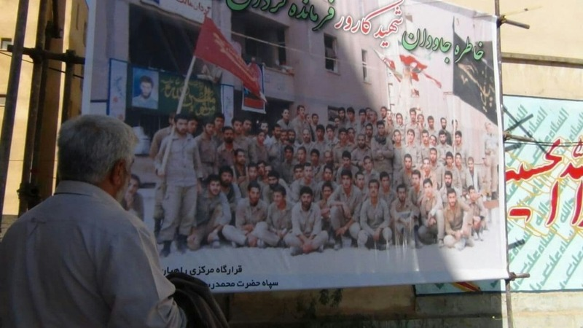
دوستان شهید و همرزمان حاج حمید دادگسترنیا
شهید علی بلورچی

Slide 8
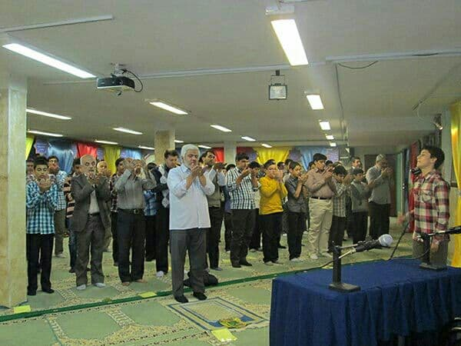
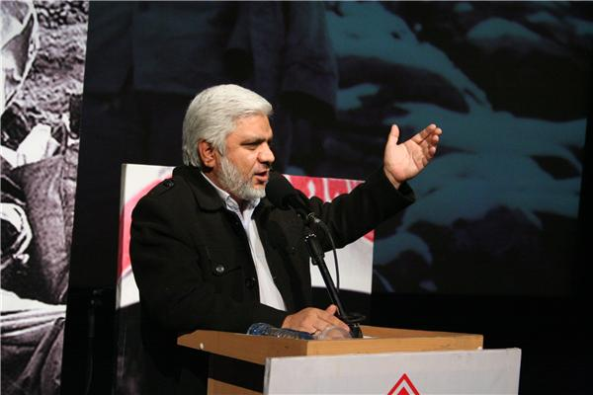
حاج حمید دادگسترنیا در حال صحبت کردن و نماز خواندن

Slide 9
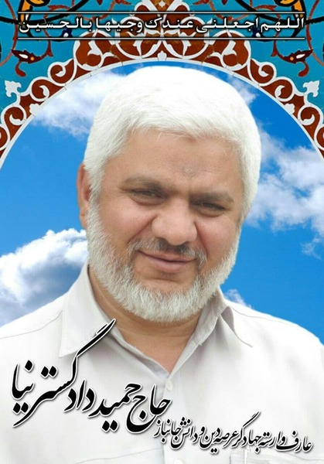
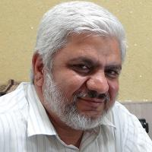
وقتی من 4 سالم بودم عمویم از دنیا به بهشت رفت. من دلم برای او تنگ می شود ولی سعی می کنم کار های خوبی انجام دهم تا او خوشحال شود.

Slide 10
3 صلوات بر محمد و آل محمد
پایان

